Slide 1
大規模言語モデルの体験
第1回LLM原理と体験
日時: 2025/10/06
場所: 専攻科講義室1
授業時間: 180分
担当教員: 森田海

Slide 2
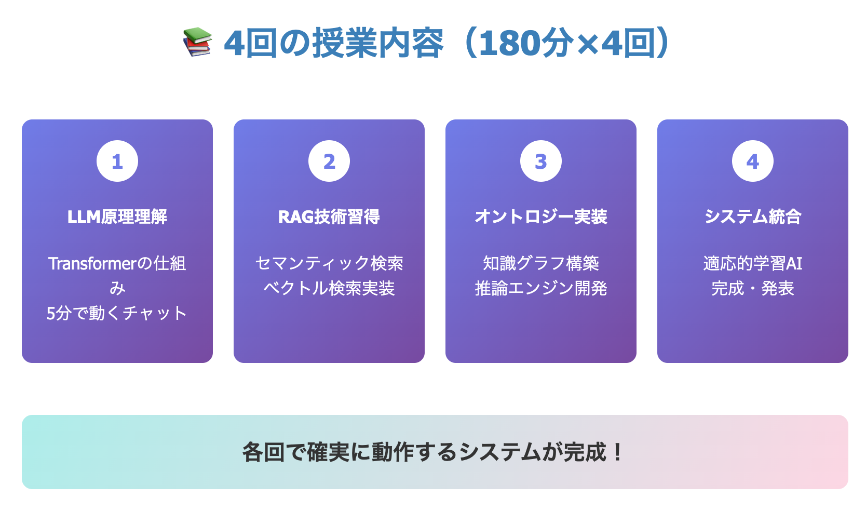
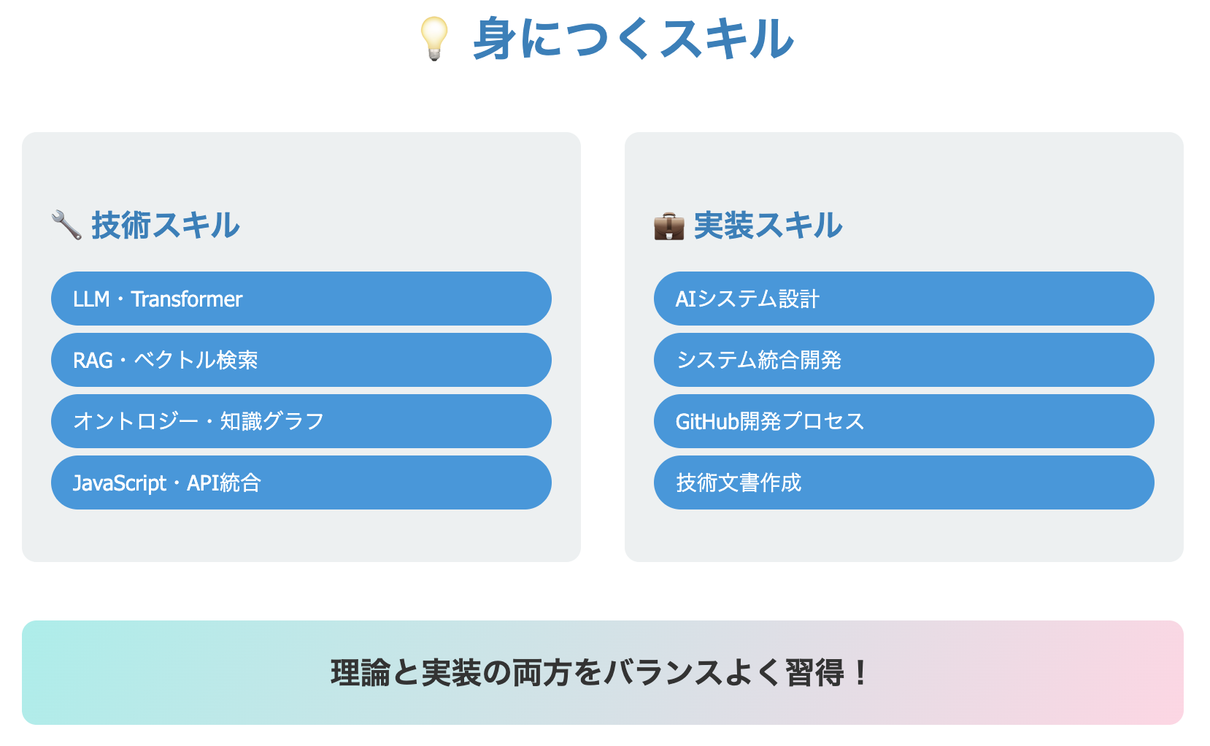

Slide 3

参考文献

Slide 4
本日の目標
GitHub環境をセットアップする
動くチャットシステムを作る 教育用APIを使った開発を体験する
LLMとは何かを理解する
Transformerの仕組みを学ぶ
実践体験

Slide 5
手順書

Slide 6
必要な環境
準備しておくもの
  VS Code インストール
  Live Server 拡張機能インストール
  GitHubアカウント作成（別紙参照）
  GitHubテンプレートのフォーク（別紙参照）
    → 「GitHub事前準備ガイド」を参照
設定情報
  API URL: https://llm-education-proxy.vercel.app​
  学生ID: student_XX （XXに出席番号．例．student_01）

Slide 7
キーワード
LLM (Large Language Model)
  大規模言語モデル
  大量のテキストから学習したAI
  ChatGPT、Claude、Geminiなど
Transformer
  LLMの中核技術（2017年発表）
  注意機構（Attention）を使用
  文章の関係性を理解
注意機構（Attention）
  Q (Query): 何を探しているか
  K (Key): 何を持っているか
  V (Value): 実際の情報
  数式: Attention(Q,K,V) = softmax(QK^T/√d_k)V

Slide 8
ステップ1: プロジェクト確認
llm-rag-learning-template/
├── index.html ← メインページ
├── js/
│ ├── config.js ← 設定ファイル（編集する）
│ ├── llm-client.js ← API通信
│ └── app.js ← メイン処理
├── css/style.css ← スタイル
└── data/ ← データ格納

Slide 9
ステップ2: 設定ファイル編集
js/config.js を開いて編集：
const API_CONFIG = {
baseURL: 'https://[教員提供URL]', // ← ここを変更
studentId: 'student_XXX', // ← あなたのID
defaultOptions: {
temperature: 0.7,
max_tokens: 500
}
};
設定情報
  API URL: https://llm-education-proxy.vercel.app​
  学生ID: student_XX （XXに出席番号．例．student_01）

Slide 10
ステップ3: Live Server起動
VS Codeで index.html を右クリック
「Open with Live Server」を選択
ブラウザが自動で開く
ステップ4: 動作確認
入力欄に「こんにちは」と入力
「送信」ボタンをクリック
AIの応答を確認

Slide 11
理解度チェックポイント
基本理解
  LLMが何か説明できる
  Transformerの役割を理解している
  注意機構の基本的な仕組みを理解している
実装スキル
  API呼び出しのコードを理解している
  非同期処理（async/await）を使える
  エラーが出た時の対処方法を知っている

Slide 12
よくあるエラーと対処法
エラー1: API_CONFIG is not defined
  原因: config.js の構文エラー
  対処:
    カンマ（,）の抜けを確認
    引用符の閉じ忘れを確認
エラー2: 429 Too Many Requests
  原因: リクエスト制限超過（30回/時間）
  対処:
    少し待ってから再試行
    不要なリクエストを控える
エラー3: fetch failed
  原因: ネットワークエラー
  対処:
    インターネット接続確認
    API URLが正しいか確認

Slide 13
基本概念

Slide 14
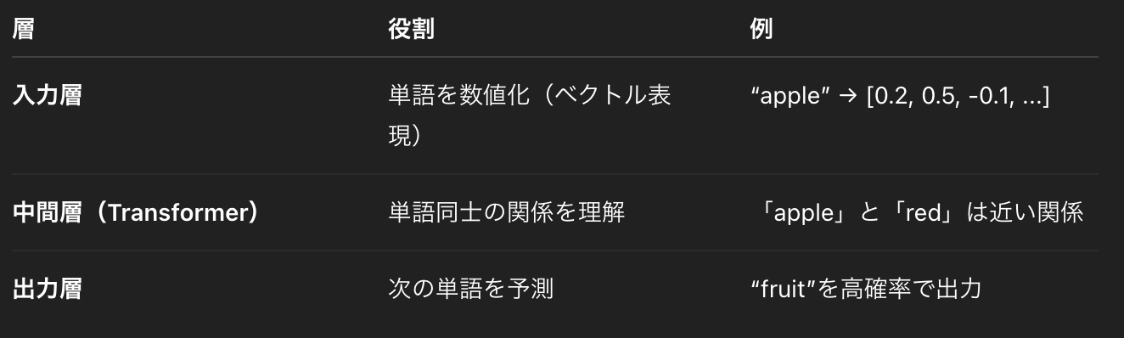
LLMとは何か
LLM（Large Language Model）
  大量のテキストを学習して、文脈から次の単語を予測するAI
  人間が言葉を使う「パターン」を統計的に学び、自然な会話を生成
  例：
    入力：「今日はとても」 → 予測：「暑い」「楽しい」「忙しい」などを確率的に選択。
LLMの3層構造
学習のしくみ（自己教師あり学習）
  LLMは、「文の一部を隠して当てる」という課題を何兆回も学習
  例：
    「私は＿＿を食べた」 → モデルは「りんご」「パン」などを予測。
    この繰り返しで、文脈を読む力を獲得

Slide 15
Transformerとは？
2017年に提案されたアーキテクチャ
文全体を同時に理解できる構造
単語ごとの「注目の重み（Attention）」を計算し、重要な関係を捉える
入力文 → Embedding → Encoder → Decoder → 出力文
  Embedding: 単語を数値ベクトルに変換
  Encoder: 単語間の関係を解析（Attention）
  Decoder: 文を再構築・生成

Slide 16

___________is all you need
人間が文を読むときに「重要な部分に意識を向ける」ように、
Attentionは「どの単語を重視するか」を数値で表す
  例：
    「彼はリンゴを食べて満足した」
    → 「満足した」は「食べて」と関係が強い。
記号 | 意味 | 例
Q (Query) | 注目する視点 | 「満足した」から見たとき
K (Key) | 文中の各単語の特徴 | 「彼」「リンゴ」「食べて」など
V (Value) | 実際の情報 | 各単語の意味内容
注意機構：「QとKの類似度から“注目度”を計算し、Vを重み付き平均する」仕組み

Slide 17
基本概念の体験

Slide 18
課題A: 注意重みの計算を体験
右の簡易コードを実行して、Attentionの「重み」がどのように変化するかを観察
実践内容
query, keys, values の値を変えて出力を観察。
console.log(weights) を追加して、どの単語に強く注目しているか確認。
結果を記録
class SimpleAttention {
computeAttention(query, keys, values) {
const scores = keys.map(key => this.dotProduct(query, key));
const weights = this.softmax(scores);
return values.map((v, i) => v * weights[i]).reduce((a, b) => a + b);
}
dotProduct(a, b) { return a.reduce((s, v, i) => s + v * b[i], 0); }
softmax(scores) {
const max = Math.max(...scores);
const exp = scores.map(s => Math.exp(s - max));
const sum = exp.reduce((a, b) => a + b);
return exp.map(e => e / sum);
}
}

Slide 19
準備
llm-rag-learning-template/
├── index.html ← ここに「課題A」セクションを追記
├── js/
│ ├── attention-demo.js ← 新規作成
│ ├── config.js
│ ├── llm-client.js
│ └── app.js
└── css/style.css

Slide 20
手順1：js/attention-demo.js を新規作成
右のコードをまるごと保存
（重みやスコア、最終結果をまとめて返し、入力の検証とUI出力まで行う）
// js/attention-demo.js
class SimpleAttention {
// Q·K^T のスコア列を計算
scores(query, keys) {
return keys.map(k => this.dot(query, k));
}
// ソフトマックス（数値安定化）
softmax(xs) {
const m = Math.max(...xs);
const exps = xs.map(x => Math.exp(x - m));
const s = exps.reduce((a, b) => a + b, 0);
return exps.map(e => e / s);
}
// 内積
dot(a, b) {
if (a.length !== b.length) throw new Error("次元が一致しません");
let s = 0;
for (let i = 0; i < a.length; i++) s += a[i] * b[i];
return s;
}
// 重み付き和
weightedSum(weights, values) {
if (weights.length !== values.length) {
throw new Error("weights と values の長さが一致しません");
}
return values.reduce((acc, v, i) => acc + v * weights[i], 0);
}
// 一括計算
compute(query, keys, values) {
// 入力検証
if (!Array.isArray(query) || !Array.isArray(keys) || !Array.isArray(values)) {
throw new Error("query/keys/values は配列で指定してください（JSON配列）");
}
if (keys.length !== values.length) {
throw new Error("keys配列の個数と values配列の個数は一致させてください");
}
const d = query.length;
if (!keys.every(k => Array.isArray(k) && k.length === d)) {
throw new Error("すべての key の次元が query と一致している必要があります");
}
// 計算
const sc = this.scores(query, keys); // QK^T
const dk = Math.sqrt(query.length); // √d_k
const scaled = sc.map(s => s / dk); // スケーリング
const w = this.softmax(scaled); // softmax
const y = this.weightedSum(w, values); // 重み付き和
return { scores: sc, scaledScores: scaled, weights: w, result: y };
}
}
// ---- UI まわり ----
function $(id) { return document.getElementById(id); }
function pretty(num) {
return (typeof num === "number") ? Number(num.toFixed(6)) : num;
}
function loadSample() {
$("q-input").value = "[1, 0.5, -1]";
$("k-input").value = "[[1,0,0],[0,1,0],[0,0,1]]";
$("v-input").value = "[10,20,30]";
$("notes").textContent = "サンプルを読み込みました。実行してみましょう。";
}
function runDemo() {
const out = $("attn-output");
out.textContent = "";
$("notes").textContent = "";
try {
const q = JSON.parse($("q-input").value);
const k = JSON.parse($("k-input").value);
const v = JSON.parse($("v-input").value);
const model = new SimpleAttention();
const { scores, scaledScores, weights, result } = model.compute(q, k, v);
const rows = weights.map((w, i) => ({
i,
score: pretty(scores[i]),
scaled: pretty(scaledScores[i]),
weight: pretty(w),
value: pretty(v[i]),
contrib: pretty(v[i] * w)
}));
const table = [
["Index","Score(Q·Kᵢ)","Scaled(/√d)","Weight(softmax)","Value(Vᵢ)","Contribution(Vᵢ×wᵢ)"],
...rows.map(r => [r.i, r.score, r.scaled, r.weight, r.value, r.contrib])
].map(cols => cols.join("\t")).join("\n");
out.textContent =
"【Weights と結果】\n" +
table + "\n\n" +
"Result (重み付き和) = " + pretty(result);
} catch (e) {
$("notes").textContent = "⚠️ " + e.message + "（JSONの形式や次元を確認）";
}
}
document.addEventListener("DOMContentLoaded", () => {
const run = $("run-attn");
const sample = $("load-sample");
if (run && sample) {
sample.addEventListener("click", loadSample);
run.addEventListener("click", runDemo);
}
});

Slide 21
手順2：index.html に UI セクションとスクリプト読込を追加
既存の index.html を開き、本文の分かりやすい位置（例：「ハンズオン手順」の直前）に以下のセクションを追記。
その後、</body> 直前で attention-demo.js を読み込み
<!-- （中略：既存コンテンツ） -->
<section id="assignment-a" style="margin-top:2rem;">
<h2>課題A：注意重みの計算サンドボックス</h2>
<p>Query（視点）、Keys（各単語の特徴ベクトル）、Values（各単語の情報量）をJSON配列で入力し、「計算を実行」を押すと、Attentionの重みと重み付き和が表示されます。</p>
<div style="display:grid; gap:12px; grid-template-columns:1fr; max-width:860px;">
<label>
<strong>Query（例：[1, 0.5, -1]）</strong><br>
<textarea id="q-input" rows="2" style="width:100%; font-family:monospace;"></textarea>
</label>
<label>
<strong>Keys（例：[[1,0,0],[0,1,0],[0,0,1]]）</strong><br>
<textarea id="k-input" rows="3" style="width:100%; font-family:monospace;"></textarea>
</label>
<label>
<strong>Values（例：[10,20,30]）</strong><br>
<textarea id="v-input" rows="2" style="width:100%; font-family:monospace;"></textarea>
</label>
<div>
<button id="load-sample">サンプル読み込み</button>
<button id="run-attn">計算を実行</button>
<span id="notes" style="margin-left:8px; color:#c00;"></span>
</div>
<pre id="attn-output" style="background:#111; color:#ddd; padding:12px; border-radius:8px; overflow:auto;"></pre>
</div>
<details style="margin-top:8px;">
<summary>ヒント：結果の見方</summary>
<ul>
<li>Score は Q と各 K の内積（関連度）。</li>
<li>Scaled は Score を √d<sub>k</sub> で割った値（数値の安定化）。</li>
<li>Weight は softmax で正規化された注目度（合計1）。</li>
<li>Result は Value の重み付き和（Attention の出力）。</li>
</ul>
</details>
</section>
<!-- （中略：既存コンテンツ） -->
<!-- 既存のスクリプトの後で読み込めばOK -->
<script src="js/attention-demo.js"></script>
</body>
</html>

Slide 22
手順3：Live Serverで実行と検証
VS Code で index.html を右クリック → Open with Live Server
画面内の「課題A」セクションで「サンプル読み込み → 計算を実行」
期待される例（丸めにより±少誤差あり）
  入力：
    Q = [1, 0.5, -1]
    K = [[1,0,0],[0,1,0],[0,0,1]]
    V = [10,20,30]
  出力（概算）：
    Weights ≈ [0.574, 0.348, 0.078]
    Result（重み付き和） ≈ 15.036
追加確認：Q を [0,1,0] にすると Weights ≈ [0.212, 0.576, 0.212]、Result ≈ 20.000
「視点（Q）」がどの Value を強く採るかが変わることを体感できます。

Slide 23
観察・記録（レポート課題）
Q を 3パターン変更し、Weights と Result を表で記録
「どの成分が大きいと、どの単語（Value）が強く選ばれるか」を文章で説明
keys を基底ベクトル以外（例：斜め方向 [0.7, 0.7, 0] など）に変更し、Weights の変化を考察
（上級）compute 内の scaled をコメントアウトして、スケーリングの有無で Weights がどう変わるか比較

Slide 24
課題B: Temperatureと創造性の関係を実験する
config.js の temperature を変更し、AIの出力の違いを観察
値 | 特徴 | 試す質問
0.0 | 論理的・再現性高い | 「AIとは何ですか？」
0.7 | バランス型 | 同上
1.2 | 創造的 | 同上
考察：温度が上がると、AIはなぜ柔軟な発想をするようになるのか？
→ LLMが確率分布から単語を選ぶ仕組みを思い出して説明しよう。

Slide 25
課題C: Transformerの「注意の範囲」を可視化する
SimpleAttention クラスを拡張し、異なる query を入力してどの単語に注目するかを比較
結果を解釈：
どのQueryがどのValueを強く選んでいるか？
その理由を「文中の関係性」として言葉で説明してみましょう。
const model = new SimpleAttention();
const queries = [
[1, 0], // 単語Aからの視点
[0, 1] // 単語Bからの視点
];
const keys = [[1,0], [0,1]];
const values = [10, 20];
for (const q of queries) {
const result = model.computeAttention(q, keys, values);
console.log('Query:', q, '→ Attention result:', result);
}

Slide 26
実習課題

Slide 27
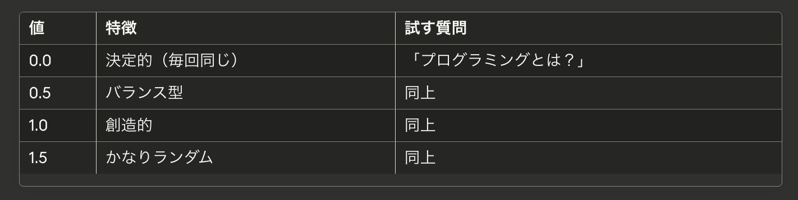
課題1: Temperature実験
config.js のtemperatureを変えて応答の違いを観察

Slide 28
課題2: UIカスタマイズ

